Slide 1
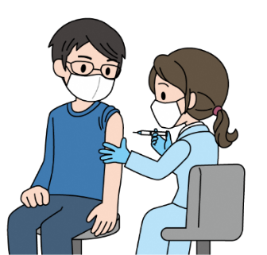
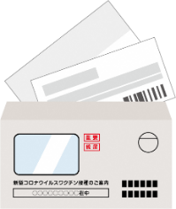
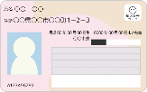
追加接種のお知らせ（フランス語）
Nom de la municipalité
16 novembre 2021
COVID-19
Notice concernant la dose de rappel (3e dose)
Procédure de vaccination
1
Réception du bon de vaccination
Vous pouvez vous faire vacciner une fois que vous avez reçu votre bon de vaccination.
* La date d’ouverture des réservations pour la dose de rappel peut varier selon les municipalités.
* Seules les personnes de 18 ans révolus au moment de la vaccination sont éligibles.
2
Trouver un établissement médical ou un centre de vaccination
Veuillez rechercher un établissement médical ou un centre de vaccination où vous pourrez recevoir le vaccin, par l’intermédiaire des supports de communication de votre municipalité ou sur Internet. Par ailleurs, le personnel de santé peut éventuellement se faire vacciner à l’établissement médical où il est employé.
Pour davantage d’informations, veuillez contacter votre lieu de travail.
Site web d’informations générales
sur la vaccination
« Guide de vaccination
COVID-19 »
https://v-sys.mhlw.go.jp
* Vous pouvez contacter votre municipalité si vous ne parvenez pas à trouver un établissement médical ou un centre de vaccination.
* Le vaccin doit être administré dans la municipalité où votre résidence est enregistrée (lieu de résidence), sauf si vous êtes par exemple admis dans un hôpital ou un autre établissement.
Veuillez consulter le verso de ce document pour les informations sur les vaccinations en dehors de votre lieu de résidence.
* Il n’est pas possible de prendre rendez-vous directement sur le site web Guide de vaccination COVID-19.
3
Frais de vaccination
GRATUIT
Prendre rendez-vous et se faire vacciner
(couverts intégralement par les dépenses publiques)
Veuillez contacter votre municipalité ou un établissement médical acceptant les rendez-vous.
Centres de vaccination municipaux
^{Centre d’appel :} 0000-0000-0000
Établissements médicaux désignés proches de chez vous
Prise de rendez-vous directement auprès d’un établissement médical (téléphone, Internet, etc.)
Ensemble des documents de l’enveloppe
Documents
^{à présenter}
・Ensemble des documents de l’enveloppe contenant cette notice
・Pièce d’identité (carte My Number, permis de conduire, carte d’assurance maladie, etc.)
＋
Carte My Number, etc.
* L’enveloppe inclut également un « Formulaire d’examen préliminaire sur lequel le bon de vaccination est imprimé » et un « Certificat de vaccination ». Veuillez soigneusement les conserver pour ne pas les égarer.
(Le bon de vaccination et le certificat de vaccination peuvent être rassemblés en un même document.)
* Avant la vaccination, veuillez prendre votre température chez vous. Si vous avez de la fièvre ou que vous ne vous sentez pas bien, contactez le service municipal ou l’établissement médical où vous avez pris rendez-vous pour la vaccination et vous abstenir de vous faire vacciner ce jour-là.
* Pour la vaccination, veuillez porter des vêtements permettant de rapidement dégager votre bras.

Slide 2
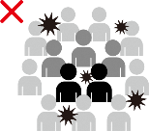
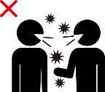
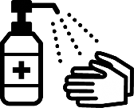
◎ Personnes pour lesquelles une dose de rappel est particulièrement recommandée
・« Personnes présentant un risque d’aggravation important », telles que les personnes âgées, personnes atteintes d’affections sous-jacentes, etc.
・« Personnes fréquemment en contact avec d’autres présentant un risque d’aggravation important », telles que les personnes en rapport avec ces dernières, auxiliaires de vie (personnel soignant, etc.), etc.
・« Personnes particulièrement exposées au virus en raison par exemple de leur profession », telles que le personnel de santé, etc.
◎ Concernant la vaccination en dehors du lieu où la résidence est enregistrée (lieu de résidence)
・Personne se faisant vacciner à l’hôpital, un autre établissement médical ou l’institution où elle est admise ➡ Veuillez consulter votre établissement médical ou institution.
・Personne se faisant vacciner à l’établissement médical où elle suit un traitement pour une affection sous-jacente ➡ Veuillez consulter votre établissement médical.
・Personne vivant ailleurs qu’à son lieu de résidence ➡ Vous pouvez éventuellement vous faire vacciner là où vous habitez effectivement.
Veuillez consulter le site Internet de la municipalité où vous vivez ou contacter un guichet d’information.
◎ Votre consentement est nécessaire pour recevoir le vaccin.
Nous vous prions d’accepter ou non de vous faire vacciner sur une base volontaire, en évaluant les bénéfices de la vaccination et les risques des effets secondaires à la lumière de connaissances correctes. Le vaccin ne peut pas être administré sans consentement de votre part.
Personne de votre lieu de travail ou de votre entourage ne devrait vous forcer à vous faire vacciner et aucune attitude discriminatoire envers une personne non vaccinée n’est tolérée.
◎ Il existe un système d’aide en cas de problèmes de santé résultant de la vaccination.
Il peut arriver que la vaccination entraîne des problèmes de santé (maladie ou invalidité). Bien que cela soit extrêmement rare, le risque ne pouvant être totalement écarté, un système d’aide a été mis en place.
Veuillez consulter la municipalité de votre lieu de résidence au sujet des procédures requises pour présenter une demande.
◎ Même après la vaccination, veuillez continuer à suivre les mesures de prévention des infections telles que le port du masque.
Même s’il est reconnu que le vaccin contre la COVID-19 est un moyen permettant efficacement de se prémunir contre les infections à la COVID-19, il ne protège pas à 100% contre celles-ci. En outre, les variants du virus peuvent aussi influencer son efficacité.
Ainsi, nous prions chacun de continuer à appliquer les mesures de prévention des infections. Concrètement, évitez les 3-Mitsu (3C :Concentrations de personnes, Contacts rapprochés, espaces Clos), lavez-vous les mains avec du savon et désinfectez-les minutieusement avec de l’alcool désinfectant, etc.
Merci de continuer à suivre les mesures de prévention des infections.
Concentration
de personnes
Contacts rapprochés
Espaces Clos
Port du masque
Lavage des mains
avec du savon
Désinfection minutieuse
des mains avec de
l’alcool désinfectant
Évitez les 3-Mitsu (3C :Concentrations de personnes, Contacts rapprochés, espaces Clos)
Pour plus d’informations sur l’efficacité, la sécurité, etc. du vaccin contre la COVID-19, veuillez consulter la page web « À propos de la COVID-19 » du ministère de la Santé du Travail et des Affaires sociales.
MHLW COVID-19 Vaccin
Recherche
Si vous ne parvenez pas à consulter le site Internet, veuillez vous adresser à votre municipalité.
Coordonnées de contact

